Slide 1
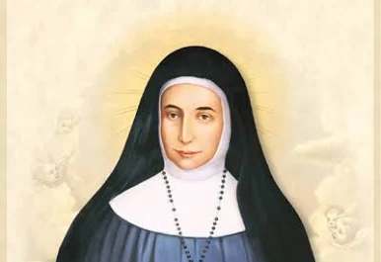
القديسة ماري الفونسين

Slide 2
من هي القديسة ماري ألفونسين؟
- القديسة ماري ألفونسين هي راهبة فلسطينية قديسة، اسمها الحقيقي سلطانة غطّاسا
- ولدت في مدينة القدس سنة 1843.
- عندما كانت صغيرة، كانت تحب الصلاة ومساعدة الفقراء وتعليم الآخرين.
- قررت أن تصبح راهبة لأنها أرادت أن تكرّس حياتها للرب وتخدم الكنيسة.

Slide 3
خدمتها وإيمانها:
- كانت تخدم الناس والكنيسة من خلال التعليم، العطاء، نشر المحبة، ومساعدة الفقراء والمحتاجين.
- أسست رهبنة اسمها "راهبات الوردية المقدسة" لنشر الإيمان وخدمة المجتمع، خاصة الفتيات.
- كانت علاقتها بمريم العذراء قوية جداً، وكانت ترى رؤى روحية وتشعر بدعوتها الخاصة من العذراء.
- من صفاتها: التواضع، الطاعة، الإيمان القوي، الصبر، والخدمة الصامتة.

Slide 4
أقوالها وأفكارها:
“قول أعجبني: "الفضيلة كالنبتة الصغيرة تحتاج إلى العناية لتنمو
- أطبّق هذا القول في حياتي بأن أحرص على عمل الخير كل يوم، وأطوّر نفسي بالصلاة والمساعدة.

Slide 5
التطبيق الشخصي
علّمت من حياة القديسة ماري ألفونسين أن أكون محبّاً، خدوماً، ومتواضعاً
لو كنت مكانها، كنت سأساعد الأطفال وأصلي من أجل كل من يحتاج
أكثر شيء أعجبني في شخصيتها هو محبّتها الكبيرة لمريم العذراء وطاعتها لها بثقة وإيمان

